Slide 1
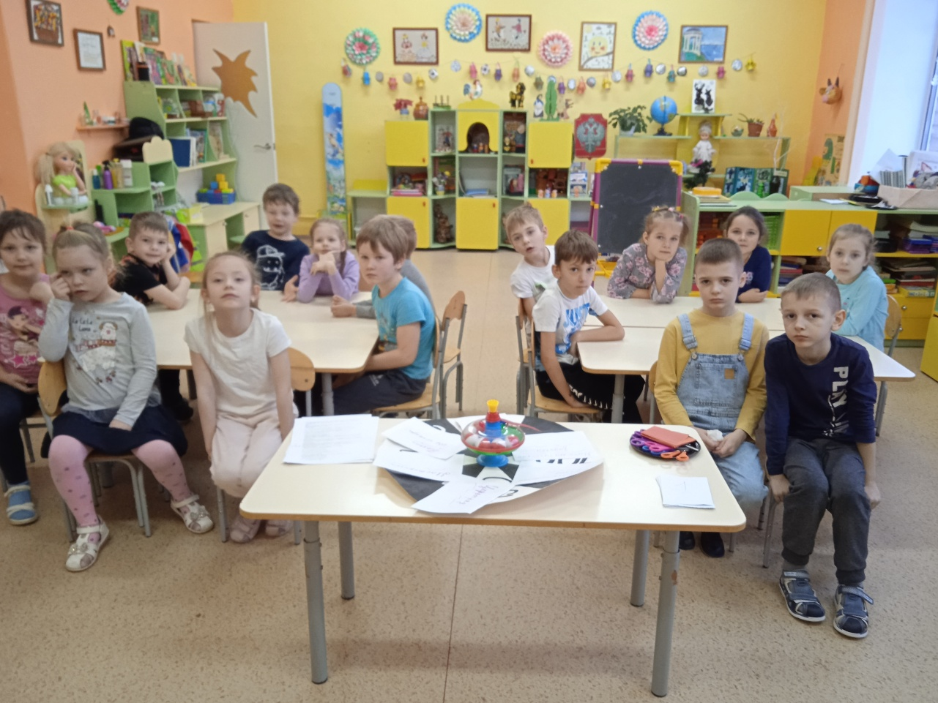
Структура и методика проведения образовательного процесса по ОО «Познавательное развитие»: ФЭМП.

Slide 2
«Кто занимается математикой ,тот развивает внимание, тренирует свой мозг, свою волю , воспитывает настойчивость и упорство в достижении цели».
А. Маркушевич.(советский математик педагог, доктор физико-математических наук 1944 г, профессор)

Slide 3
Основным структурным компонентом образовательной деятельности является:
Организация детей или вводная часть , когда необходимо: сконцентрировать внимание детей, замотивировать их к предстоящей деятельности.

Slide 4
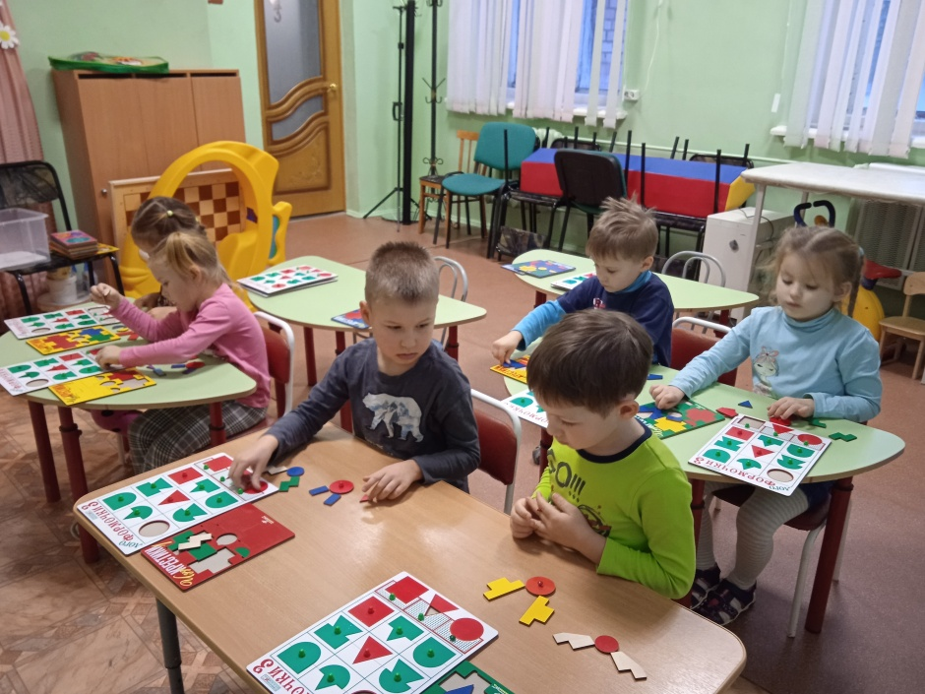
Основная часть образовательной деятельности -предусматривающая процесс передачи знаний детям и активную их деятельность.
В соответствии с целью строится план работы, разворачивается поиск решения, определение имеющихся знаний , умений , навыков.

Slide 5
Заключительная часть, связанная с подведением итогов детской деятельности и оценкой выполнения работ.
В заключительной части дается оценка учебной деятельности, учебных умений группы в целом, а так –же отдельных детей.

Slide 6
Методы: наглядные, практические игровые, словесные.
1 Наглядные методы включают организацию наблюдений : показ предметов, иллюстраций, дидактических пособий.
2 Словесные методы используют в тесной связи со словом, пояснением. С развитием наглядно-образного мышления у детей старшего возраста.
3Практические методы связаны с применением знаний в практической деятельности, овладение умений и навыков посредствам упражнений.

Slide 7
4 Игровые методы- дидактические игры, игры-драматизации, подвижные , эпизодические игровые приемы( загадки, игровые действия, упражнения.)

Slide 8
Приемы:
1 Демонстрация - используется при сообщении новых знаний
2 Инструкция - при подготовке к самостоятельной работе.
3 Пояснение, указание, разъяснение – для предотвращения, выявления и устранения ошибок.
4 Словесные ответы детей, обобщение воспитателя (подведение итога после каждого задания).
5 Предметно-практические и умственные действия.
6 Контроль и оценка.

Slide 9
Требования к вопросам воспитателя:
– точность, конкретность, лаконизм.
– логическая последовательность.
– разнообразие формулировок.
– избегание подсказывающих вопросов.
– умело пользоваться дополнительными вопросами.
– давать детям время на обдумывание.

Slide 10
Требование к ответам детей:
-- краткие или полные ( в зависимости от характера вопроса)
-- самостоятельные и осознанные.
-- точные.
-- достаточно громкие.
-- грамматически правильные.

Slide 11
Виды физкультминуток.
Стихотворная форма( детям лучше не проговаривать, а правильно дышать. Во 2 мл и средней группе.)
Набор физических упражнений для рук, ног, спины- в старшей группе.
3 С математическим содержанием ( если занятие не несет большой умственной нагрузки) –в подготовительной группе.
4 Специальная гимнастика ( пальчиковая , артикуляционная , для глаз и т д) для детей с проблемами в развитии.

Slide 13
Литература. Рабочая программа по «Формированию ФЭМП у дошкольников» Ленина Н.А «Современные подходы в организации ФЭМП у детей в соответствии с требованиями ФГОСТ. Д.О» Иванова. Е. Н. «Математика в детском саду» Новикова В.П. «Математические ступени» Колесникова Е.В.

